Slide 1
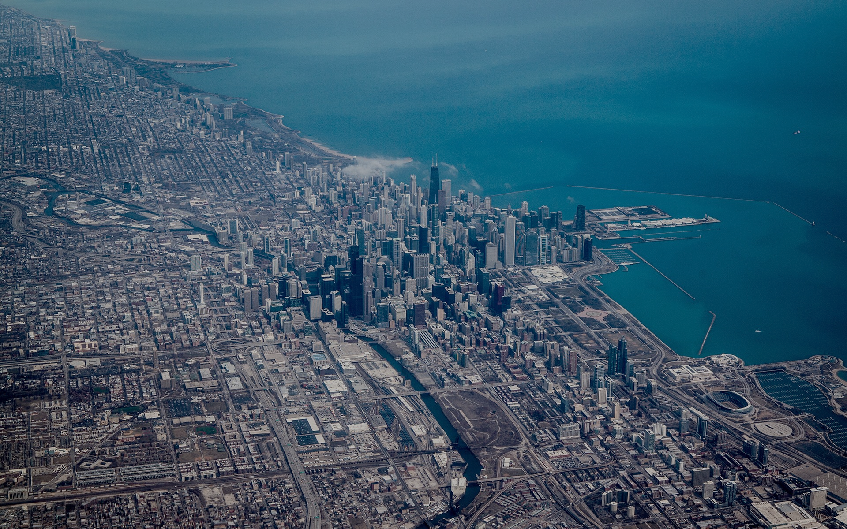
计算机组成
与设计试题
计科五班

Slide 2

1.以下关于计算机中“位”的描述，正确的是（B）
A.用于计量存储容量和传输容量的一种计量单位。
B.计算机中的一位二进制数。
C.在计算机中，作为一个整体来处理或运算的基本单位，由 字节的整数倍构成。
D.人们使用的记号，抽象意义上的一个符号。
2. 指令数 时钟频率 CPI
计算机M 100次 4GHz 1.0
计算机N 80次 4GHz 1.1
请问：哪台计算机MIPS值高？哪台计算机更快？（A）
A.M,N B.N,M
C.M,M C.N,N

Slide 3
3.存储器层次结构传输的基本单位是（ C ）
A.字 B.字节
C.块 D.页
4.主存储器和CPU之间增加Cache的目的是(A )
A.解决CPU和主存之间的速度匹配问题
B.扩大主存储器的容量
C.扩大CPU中通用寄存器的数量
D.既扩大主存储器的容量也扩大CPU中通 用寄存器的数量

Slide 4
5.用IEEE754单精度格式表示-5.75（ ）
A.（40B80000) B.(8138000)
C.（C0B80000) C.(BF38000)
构建存储器层次结构主要有4种技术，靠近处理器的的那层（cache）则由（D）组成。
A.ROM B.FLASH C.EPROM D.SRAM

Slide 5
8.下列存储器技术中，单位大小价格最低的是（）
A.Flash B.DRAM
C.磁盘 D.SRAM
(256页)
10.下列哪个部件不是在MIPS实现中必须的数 据通路部件（ D ）
A.加法器 B.寄存器堆
C.ALU D.多选器

Slide 6
11.分层存储体系结构中，访问速度由快到慢的顺序是（C）
A.Cache、主存、外存
B.主存、外存 、Cache
C.Cache、内存、外存
D.外存、主存、Cache
12.计算机A运行一个程序只需要十秒，而计算机b运行同样的程序需要八秒。那么计算机B比计算机A快多少（ B ）
A.2倍 B.1.25倍
C.1.5倍 D.3倍

Slide 7
13.中央处理器（CPU）包含（ C ）
A.运算器 B.控制器
C.运算器、控制器、cache
D.运算器、控制器和主存储器
14.从程序员的角度来看，硬件多线程就是一个和_______相关的概念，允许多个线程以重叠的方式共享一个处理器的功能单元，以有效地利用硬件资源。（D）
A.SISD B.SPMD
C.SIMD D.MIMD

Slide 8
q:硬件多线程有哪些实现方式？它们分别在什么时候进行线程切换？
a:细粒度多线程:每条指令执行以后都进行指令切换
粗粒度多线程:仅在一些重要事件(如最后一级缓存缺失)之后进行线程切换

Slide 9
简答题：
1.计算机的性能由哪三个关键因素决定？
指令数目、时钟周期长度和每条指令所需时钟周期数。
2.硬件设计四条基本原则：
简单源于规整、越少越快、加速执行常用操作、优秀的设计需要适宜的折中方案

Slide 10
写出三类MIPS指令
存储器访问指令
算术逻辑指令
分支指令
请简述CACHE地址中三个组成部分的含义。

Slide 11
**.已知某计算机主存容量为64KB，cache容量为4KB，每个字块是512B，cache的替换策略为最近最少使用（LRU）。
1.给出在直接映射方式下主存地址字段中各段的位数。
答案：主存容量64KB=2¹⁶B，则地址为16位。字块大小为512B=2⁹B，故字块内地址为9位。Cache可容纳2³块，故缓存字块地址为3位。剩下的四位为主存字块标记。
主存字块标记 | 缓存字块地址 | 字块内地址
4位 | 3位 | 9位

Slide 12
**.假设cache初始为空，采用二路组相联的方式映射，若CPU按如下顺序访问6个内存地址，00F1、0AF2、14F3、20F5、01F6、3AF8，依次写出每次访问时，cache中保存的内容的地址。
答案：
主存地址 | Cache块中的内容
 | 组00 | 组00 | 组01 | 组01 | 组10 | 组10 | 组11 | 组11
00F1 | 00F1
0AF2 | 00F1 |  | 0AF2
14F3 | 00F1 |  | 0AF2 |  | 14F3
20F5 | 00F1 | 20F5 | 0AF2 |  | 14F3
01F6 | 01F6 | 20F5 | 0AF2 |  | 14F3
3AF8 | 01F6 | 20F5 | 0AF2 | 3AF8 | 14F3

Slide 13
**.对于一个32位地址的直接映射的cache设计，下面的地址位用来访问cache。
（1）cache行大小是多少（单位为字）。
（2）cache有多少项？
（3）这样的cache执行时所需的总位数与数据储存位数之间的比率是多少？下表记录了cache访问的内存地址（其中每个内存地址存储了4字的数据）。
（4）在a的方式下有多少块被替换？
（5）在a的方式下命中率是多少？
 | 标记 | 索引 | 偏移量
a | 31-10 | 9-4 | 3-0
b | 31-12 | 11-5 | 4-0
地址 | FAA1 | FBA1 | FCA1 | CAA1 | CBA2

Slide 14
答案：
（1）a: 4 b: 8（2）a: 2^6 b: 2^7
（3）a: [(1+22+8*2^4)*2^6]/（8*2^4*2^6=1.17
b: [(1+20+8*2^5)*2^7]/（8*2^5）*2^7=1.08
（4）1块被替换
（5）命中率0.2
被访问的内存地址 | 命中/缺失 | 引用后cache中的内容
 |  | ...... | 101010 | 101011 | 101100 | ......
FAA1 | 缺失 |  | 主存[FAA1]
FAB1 | 缺失 |  | 主存[FAA1] | 主存[FAB1]
FAC1 | 缺失 |  | 主存[FAA1] | 主存[FAB1] | 主[FAC1]
CAA1 | 命中 |  | 主存[FAA1] | 主存[FAB1] | 主[FAC1]
CAA2 | 缺失,替换 |  | 主存[FAA2] | 主存[FAB1] | 主[FAC1]

Slide 15
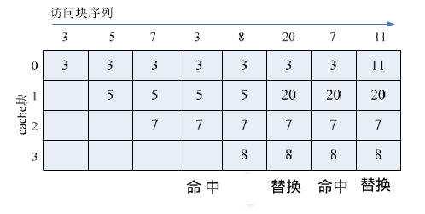
**.某cache的行数为4，采用全相联的地址映射，LRU替换算法；假设初始式cache为空，现主存中的块访问序列为（3,5,7,3,8,20,7,11）。 1. 用示意图画出该访问序列中各块写入和换出cache的过程。
2. 对该块访问序列而言，cache命中率是多少？
1. 访问块写入和换出cache的过程示意图：
2. 命中次数为2，故命中率=2/8=25%

Slide 16
设主存访问时间需70ns，下表是P1,P2的处理器一级cache的数据：
问题：
1.假设一级cache的命中时间决定了P1和P2的周期时间，他们各自的时钟频率是多少？
2.P1和P2各自的AMAT（平均存储器访问时间）分别是多少？
3.假定基本CPI为1.0，P1和P2各自总的CPI分别是多少？
哪个处理器更快？
 | 一级cache容量 | 一级cache缺失率 | 一级cache命中时间
P1 | 1KB | 11.4% | 0.62ns
P2 | 2KB | 8.0% | 0.66ns

Slide 17
1.fp1=1/0.62=1.6GHZ;
fp2=1/0.66=1.5GHZ.
2.P1:0.62+11.4%*70=8.6ns;
P2:0.66+8%*70=5.6ns
3.P1: CPI=1.0+11.4%*（70/0.62）=13.9;
P2: CPI=1.0+8%*(70/0.66)=9.5;
故P2更快。

Slide 18
对下面的三个问题，我们考虑在P1中增加二级cache，以弥补一级cache容量的限制。在解决这些问题时，依然使用上表中一级cache的容量和命中时间。二级cache缺失率是它的局部缺失率。
4.增加二级cache后，P1的AMAT是多少？
AMAT是更好了还是更差了？
5.假定基本的CPI为1.0，增加二级cache后，P1的总的CPI是多少？
二级cache容量 | 二级cache缺失率 | 二级cache访问时间
512KB | 98% | 3.22ns

Slide 19
4.AMAT=0.62+11.4%*3.22+11.4%*98%*70=8.8ns
因为8.8>8.6,故更差了。
5.CPI=1.0+3.22/0.62*11.4%+70/0.62*11.4%*98%=14.2

Slide 20
**.1.请采用IEEE754单精度格式写出八进制数25.4的二进制表达形式。
2.取(1)中二进制数的整数部分并把它与十六进制无符 号八位整数14的乘积用改进后的硬件描述描述出来。
答案：
①25.48=21.510=10101.12=1.01011*2^4
=0 10000011 01011000000000000000000
②258=101012=000101012
1416=2010=101002=00010100
硬件描述如下页：
结果为0000 0001 1010 0100

Slide 21
迭代次数 | 步骤 | 被乘数 | 乘积
0 | 初始化 | 00010101 | 0000 0000 0001 0100
1 | 0→乘积右移 | 00010101 | 0000 0000 0000 1010
2 | 0→乘积右移 | 00010101 | 0000 0000 0000 0101
3 | 1→乘积+被乘数 乘积右移 | 00010101 | 0001 0101 0000 0101 0000 1010 1000 0010
4 | 0→乘积右移 | 00010101 | 0000 0101 0100 0001
5 | 1→乘积+被乘数乘积右移 | 00010101 | 0001 1010 0100 0001 0000 1101 0010 0000
6 | 0→乘积右移 | 00010101 | 0000 0110 1001 0000
7 | 0→乘积右移 | 00010101 | 0000 0011 0100 1000
8 | 0→乘积右移 | 00010101 | 0000 0001 1010 0100

Slide 22
11、某磁盘存储器的转速为3000r/min，共有4个记录面，5道/mm，每道记录信息为12288B，最小磁道直径为230mm,共有275道，问：
(1) 磁盘存储器的存储容量是多少？
(2) 磁盘数据传输率是多少？
(3) 平均等待时间是多少？

Slide 23
(1)每道记录信息容量=12288字节，每个记录面信息容量=275×12288字节，共有4个记录面，所以磁盘存储器总容量为4×275×12288字节 = 13516800字节
(2)磁盘数据传输率
r = 3000/60 = 50周/秒
N = 12288字节（每道信息容量）
C = r×N = 50×12288 = 614400字节/秒
(3)平均等待时间 = 1/2r = 1/2×50 = 1/100秒= 10毫秒

Slide 24
sw r16,12(r6)
lw r16,8(r6)
beq r5,r4,Labe1 #Assume r5!=r4
add r5,r1,r4
slt r5,r15,r4
假设所有的分支都被正确预测（控制冒险完全被消除）且没有使用延迟时间槽，并且只有一个存储器（既存储指令又存储数据）。
如果一个时钟周期内同时取指和取数据就会发生结构冒险。为保证前进，该冒险必须始终以有利于取数指令的方式解决。该指令序列在仅有一个存储器的五级流水线中执行的总时间是多少？我们知道插入nop指令可以消除数据冒险，可以用同样的方法消除这里的结构冒险吗？为什么？

Slide 25
